Slide 1

Salida al Mercado

Slide 2
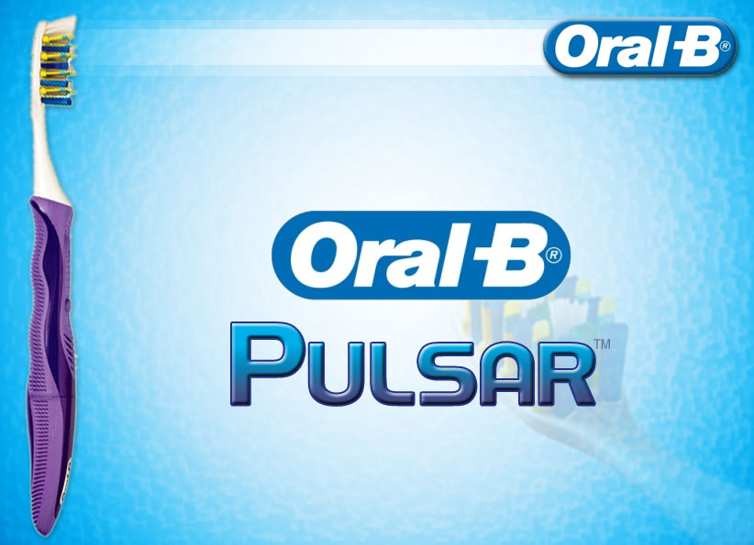

Slide 3
Contenido
Objetivos & Estrategias
Resumen de la Categoría
Objetivos del Negocio
Investigación de Mercado
Elementos del Producto
5P’s
Soporte del Lanzamiento
Oportunidades de Venta

Slide 4
Contenido
Objetivos & Estrategias
Resumen de la Categoría
Objetivos del Negocio
Investigación de Mercado
Elementos del Producto
5P’s
Soporte del Lanzamiento
Oportunidades de Venta

Slide 5
Objetivos & Estrategias
Objetivos
Crear discontinuidad en el mercado con un producto innovador
Levantar el negocio a batería de Procter & Gamble mediante un renacimiento en sus marcas
Agregar valor a la categoría
Estrategias
Sofisticar al usuario de cepillos manuales
Convertir usuarios indecisos

Slide 6
Contenido
Objetivos & Estrategias
Resumen de la Categoría
Objetivos del Negocio
Investigación de Mercado
Elementos del Producto
5P’s
Soporte del Lanzamiento
Oportunidades de Venta

Slide 7
Tendencia Global
del Mercado
Tamaño en Valor del Mercado – Mercados Desarrollados
Manual vs. Batería
Valor en US $M
3498
+6.0%
3299
+8.4%
3043
+7.6%
2671
+17.0%
2826
+5.8%
2282
55%
55%
55%
55%
59%
72%
45%
45%
45%
45%
41%
28%
Manual
Batería
Fuente: IPSA Ecuador
Notes:
2004 y 2005 inventados segun tendencia

Slide 8
En Latinoamérica el segmento de Cepillos a
batería ha crecido +3 veces desde 2001 al 2005
Tamaño del segmento en Valor
Fuente: IPSA Ecuador
Notes:
2005 inventado segun tendencia

Slide 9
Mercado de Latinoamérica en
cepillos a batería por país
Participación de mercado en Valor 2005
Fuente: IPSA Ecuador

Slide 10
Distribución: Tendencia
de penetración
La introducción de cepillos dentales a batería en Ecuador es reciente pero es un negocio de gran oportunidad de crecimiento
Penetración
2003 2004 2005
% % %
ECU Man 53.6 58.5 60.2
Bat 1.3 1.3 1.6
Fuente: IPSA Ecuador

Slide 11
Evaluación de la
Categoría en Ecuador
El segmento de cepillos manuales representa más del 95% de la categoría en volumen y valor (2005)
Tamaño del Mercado
Fuente: IPSA Ecuador

Slide 12
Existe la posibilidad para que P&G Ecuador crezca
y acortar la diferencia vs. Colgate quien domina el mercado
Total Cepillos
CP
Participación
P&G-Gillette
Fuente: IPSA Ecuador

Slide 13
GRAN OPORTUNIDAD: Los cepillos dentales a batería Oral B
están mejor posicionados que los del 1er competidor
Total Cepillos a Batería
Oral-B
Colgate
Participación
Fuente: IPSA Ecuador

Slide 14
Actual Situación del Mercado
de Cepillos a Batería
El mercado de Cepillos a batería mantiene un crecimiento constante!
(MM US$)
A pesar de que los actuales Cepillos a Batería son:
* Costosos
* Grandes y gruesos
* Difícil de manejar
Consumidores no entienden por qué deben de pagar más por un Cepillo a Batería
Fuente: IPSA Ecuador

Slide 15
Actuales Cepillos a Batería ofrecen los siguientes beneficios:
- Excelente Limpieza
- Remueve la Placa Bacteriana
- Dientes Brillantes
Percepción del Consumidor

Slide 16
Actuales Cepillos a Batería ofrecen los siguientes beneficios:
- Excelente Limpieza
- Remueve la Placa Bacteriana
- Dientes Brillantes
Pero recientes estudios muestran que los consumidores buscan Cepillos a Batería que brinden:
      Que se vea y se sienta como un Cepillo Manual
      Al precio de un Cepillo Manual
Percepción del Consumidor

Slide 17
La pregunta es… ¿Existe oportunidad en el segmento de Cepillos a Batería?
POR SUPUESTO …descubriendo nuevas necesidades de los consumidores y atraer usuarios de Cepillos Manuales al segmento de Cepillos de Batería.

Slide 18
Fuente del Negocio
Oportunidad
La principal fuente del negocio serán los usuarios de cepillos manuales premium buscando los beneficios de un cepillo a batería pero con las características físicas de un cepillo manual

Slide 19
Fuente del Negocio
Oportunidad
La principal fuente del negocio serán los usuarios de cepillos manuales premium buscando los beneficios de un cepillo a batería pero con las características físicas de un cepillo manual
50% Cepillos a Batería
50% Cepillos
Manuales
Pulsar como único e híbrido
cepillo de dientes

Slide 20
Oportunidad
Total Valor Mercado
2006 aprox.
US $ 9.9M
Ventas P&G aprox.
US $ 2.6M
50% Cepillos a batería
50% Cepillos
Manuales
Canibalización 25%
Incremental 75%
Canibalización 37%
Incremental 63%
TOTAL
INCREMENTAL
15%
US $ 3.0M aprox. *
Fuente: IPSA Ecuador
* Adicional 6 m venta
Notes:
Mcdo IPSA proyectado 9 856 932 – vtas p&g por regla d 3 usando su som

Slide 22

Contenido
Objetivos & Estrategias
Resumen de la Categoría
Objetivos del Negocio
Investigación de Mercado
Elementos del Producto
5P’s
Soporte del Lanzamiento
Oportunidades de Venta

Slide 23
Objetivos del Negocio
Incrementar todo el negocio de Cepillos a través de nuevas noticias al consumidor
Convertir a Oral B en un competidor activo en el segmento de Cepillos a Batería
Incrementar la Participación del Mercado

Slide 24
Objetivos del Negocio
P&G - Gillette: Objetivos del Negocio:
2006 Estimado
Part. Vol. 29.6%
Part. Val. 28.4%
Volumen: 2’4 unidades
Ventas Netas: US$ 3.0M
* Adicional 6 m venta

Slide 25
Objetivos del Negocio
Pulsar: Objetivos del Negocio:
2006 Estimado
Part. Vol. 2.0%
Part. Val. 0.8%
Volumen: 72 000 unidades
Ventas Netas: US$ 406 000
* 6 m venta

Slide 26
Plan de Acción
Ser el primero en el mercado con las mejores características ergonómicas en un cepillo a batería adoptando la fisonomía de un cepillo manual y sus beneficios
Ejecutar con una estrategia correcta de precio y merchandising para atraer usuarios de cepillos manuales e indecisos
Apoyar el agresivo lanzamiento con un plan de marketing de 360° para crear expectativa y generar la prueba del producto → una plataforma para futuros nuevos productos

Slide 27
Contenido
Objetivos & Estrategias
Resumen de la Categoría
Objetivos del Negocio
Investigación de Mercado
Elementos del Producto
5P’s
Soporte del Lanzamiento
Oportunidades de Venta

Slide 28
Investigación
de Mercado
Se requiere de una Investigación de Mercado para conocer:
Gustos y preferencias de los clientes
Posicionamiento de Competidores
Hábitos de Compra
Atributos más significativos
Nivel de Competencia

Slide 29
Investigación
de Mercado
La Investigación de Mercado se llevó a cabo mediante:
Encuestas Personales
Focus Groups
Entrevistas a Profundidad

Slide 31
Investigación
de Mercado
Tabulación de los resultados de las Encuestas Personales:
Top of Mind

Slide 32
Investigación
de Mercado
Tabulación de los resultados de las Encuestas Personales:
Actividades realizadas para el Cuidado Oral

Slide 33
Investigación
de Mercado
Características más deseadas en un Cepillo Dental

Slide 34
Investigación
de Mercado
Tabulación de los resultados de las Encuestas Personales:
Mejor Precio

Slide 35
Investigación
de Mercado
Tabulación de los resultados de las Encuestas Personales:
Más Durable

Slide 36
Investigación
de Mercado
Tabulación de los resultados de las Encuestas Personales:
Remoción de Placa

Slide 37
Investigación
de Mercado
Tabulación de los resultados de las Encuestas Personales:
Cambio de Cepillos Dentales

Slide 38
Investigación
de Mercado
Tabulación de los resultados de las Encuestas Personales:
Lugar de Compra

Slide 39
Investigación
de Mercado
Tabulación de los resultados de las Encuestas Personales:
Marcas de Cepillos Dentales a Batería compradas

Slide 40
Investigación
de Mercado
Tabulación de los resultados de las Encuestas Personales:
Disposición a Comprar Cepillos Dentales a Batería

Slide 41
Investigación
de Mercado
Tabulación de los resultados de las Encuestas Personales:
Atributo más Importante

Slide 42
Investigación
de Mercado
Tabulación de los resultados de las Encuestas Personales:
Precio de Compra

Slide 43
Investigación
de Mercado
Demográfico:
  Hombres y mujeres entre edades de 13-50 años
Psicográficos:
  “Activamente envueltos en su higiene oral, quieren lo mejor para ellos y su familia y siempre desean probar nuevos e innovadores productos que satisfagan sus necesidades”

Slide 44
Investigación
de Mercado
Focus groups:
  Conclusiones:
    Grande, incómodo y caro
    Influencia de publicidad en decisión de compra
    Resistencia al cambio
    Disposición a comprar de acuerdo a beneficios brindados

Slide 45
Investigación
de Mercado
Entrevistas a profundidad:
  Conclusiones:
    Compra por rutina
    Uso de cepillo dental de acuerdo a necesidades
    Actividades adicionales para el cuidado oral
    Visitas semestrales al odontólogo

Slide 46
Contenido
Objetivos & Estrategias
Resumen de la Categoría
Objetivos del Negocio
Investigación de Mercado
Elementos del Producto
5P’s
Soporte del Lanzamiento
Oportunidades de Venta

Slide 47
Elementos
del Producto
Nombre del cepillo: Oral B Pulsar
Posicionamiento: La limpieza superior de un cepillo a batería con el tamaño y confort de un cepillo manual
Precio CIF en China Cepillos: US $1.30
Precio CIF en China Repuestos: US $1.09

Slide 48
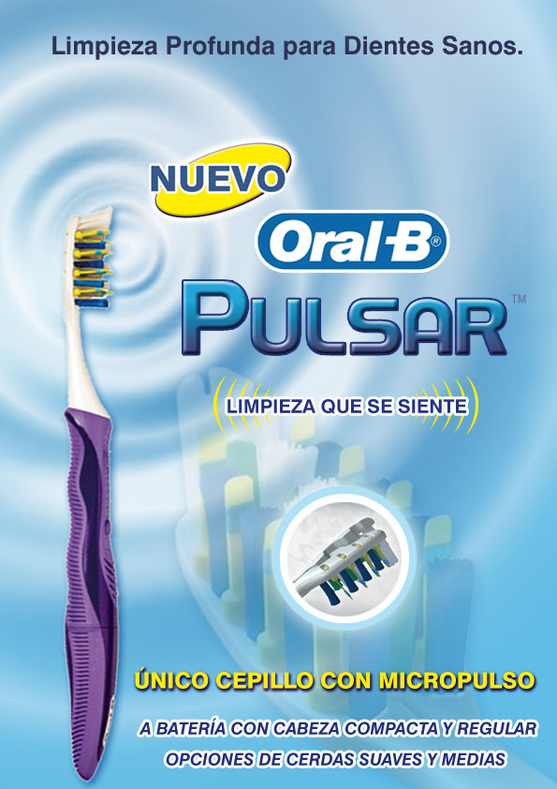

Slide 49
Beneficios
La combinación de cerdas en diversos ángulos y las vibraciones sónicas actúan más eficientemente sobre las bacterias y remueve más placa que un cepillo manual.

Slide 50
Beneficios
La combinación de cerdas en diversos ángulos y las vibraciones sónicas actúan más eficientemente sobre las bacterias y remueve más placa que un cepillo manual.
El “camino entre un cepillo manual y a batería”

Slide 51
Beneficios
La combinación de cerdas en diversos ángulos y las vibraciones sónicas actúan más eficientemente sobre las bacterias y remueve más placa que un cepillo manual.
El “camino entre un cepillo manual y a batería”
Un cepillo operado a batería que brinda limpieza superior con el mismo tamaño, confort y precio que los regulares.

Slide 52
Características
Ergonómicas
Delgado como un cepillo manual
Área de agarre confortable
Fácil de manejar
Reposa sobre su espalda

Slide 53
Contenido
Objetivos & Estrategias
Resumen de la Categoría
Objetivos del Negocio
Investigación de Mercado
Elementos del Producto
5P’s
Soporte del Lanzamiento
Oportunidades de Venta

Slide 54
Oral B Pulsar
Producto
POP
Precio
5 P’s
Plaza
Promoción

Slide 55
País líder: Estados Unidos
Origen: Chiaphua - China
SKUs: Cepillo de 35 – Cerdas Suaves 12 un.
Cepillo de 35 – Cerdas Medium 12 un.
Cepillo de 40 – Cerdas Suaves 12 un.
Cepillo de 40 – Cerdas Medium 12.
Repuesto
Lanzamiento: Julio 2006
5P’s Producto

Slide 56
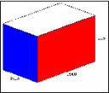
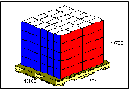
5P’s Producto
INFORMACION:
Caja de 12 Unidades
Oral B Pulsar Suaves y Medium
Medidas caja: Palletización:
25.4x15.2x19.1cm 24 Cajas x Nivel
5 niveles x Pallet
120 Cajas x Pallet

Slide 57
5P’s Producto
Enfocado por Ambiente Detallista:
Hipermercados, Supermercados
Cadenas de farmacias

Slide 58
5P’s Producto
Enfocado por Ambiente Detallista:
Hipermercados, Supermercados
Cadenas de farmacias
Este producto NO debe ser comercializado en tiendas de barrio

Slide 59
5P’s Producto
Objetivos por Ambiente Detallista:

Slide 60
5P’s Precio
Estrategia de precios para todos los AD:
    103 index hacia Colgate Motion (Cepillo)
    85 index hacia Colgate Motion (Repuestos)

Slide 61
5P’s Precio
Para todos los Ambientes Detallistas:
Ecuador
103 sobre Colgate Motion
US $5.99

Slide 62
5P’s Precio
Para todos los Ambientes Detallistas:
Ecuador
85 Index hacia Colgate Motion
US $4.99

Slide 63
5P’s Promoción
On Packs:
Objetivo: Generar prueba, llenado de canal y
bloquear a la competencia

Slide 64
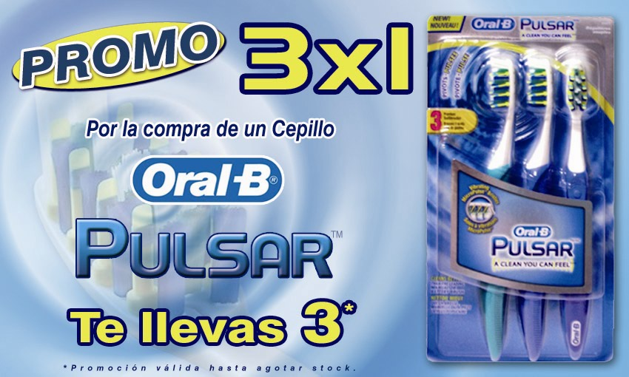
5P’s Promoción
On Packs:
Oral B Pulsar 3 x 1 gratis

Slide 65
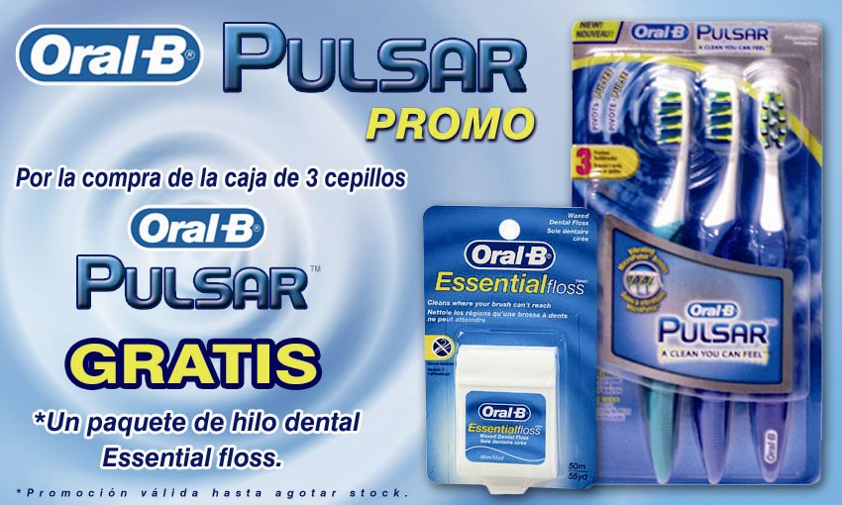
5P’s Promoción
On Packs:
Oral B Pulsar 3 x 2 gratis Hilo Dental Oral B

Slide 66
5P’s Promoción

Slide 67
5P’s Plaza: Perchado
Objetivo: Incrementar exhibición adicional
Perchado principal:
  En la sección de manuales, junto a Colgate Whitening/Massager
  Para ambientes donde el segmento de cepillos a batería no está muy desarrollado
  Entre las secciones manuales Super-Premium y la sección de cepillos a batería.
  Para ambientes donde el segmento de cepillos a batería está muy desarrollado
Perchado adicional
Asegurar perchado adicional en la sección a batería a pesar del perchado en la sección manuales, si es posible.
    Mínimo 2 caras en la percha de la sección a batería
  Percha al lado de la caja – mínimo 2 caras
  Material POP en las perchas de Shampoo
Estrategia: Sensación - Transacción

Slide 68
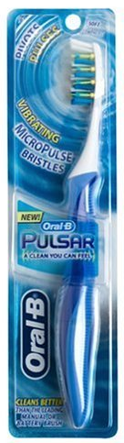




5P’s Plaza: Perchado
Diseño: Perchado principal junto a Colgate Whitening / Massager – segmento Super Premium – iniciando el bloque de Oral B

Slide 69


5P’s Plaza: Perchado
Diseño: Perchado adicional junto a Colgate Motion

Slide 70
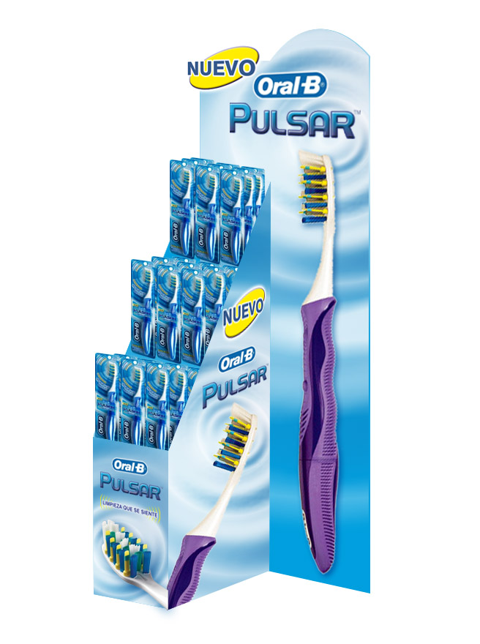
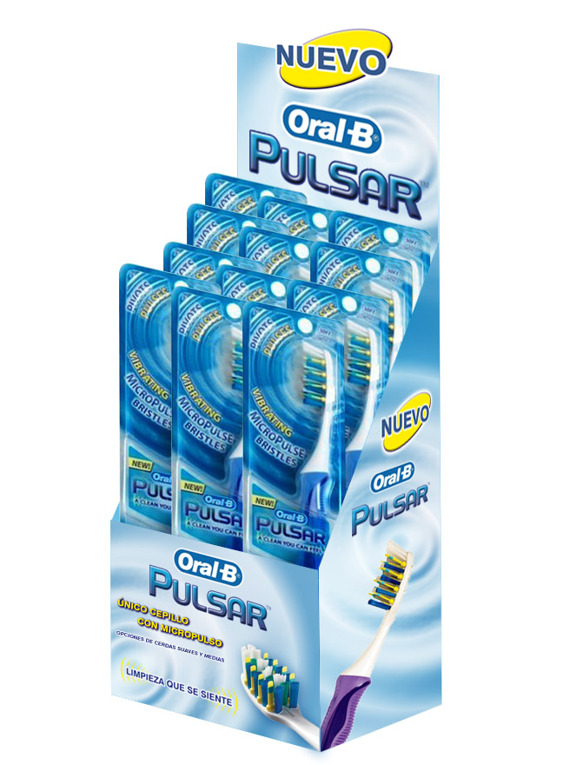
5P’s Plaza
Perchado Secundario
Exhibidores de piso
( 72 unidades )
Exhibidores para farmacias de mostrador
(18 unidades)

Slide 71
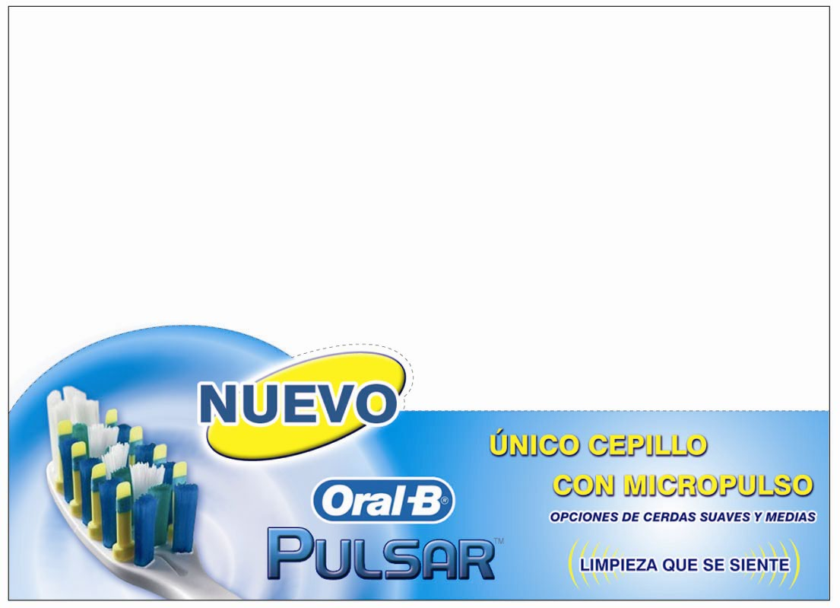
5P’s POP
Habladores ( Posición debajo productos P&G)

Slide 72
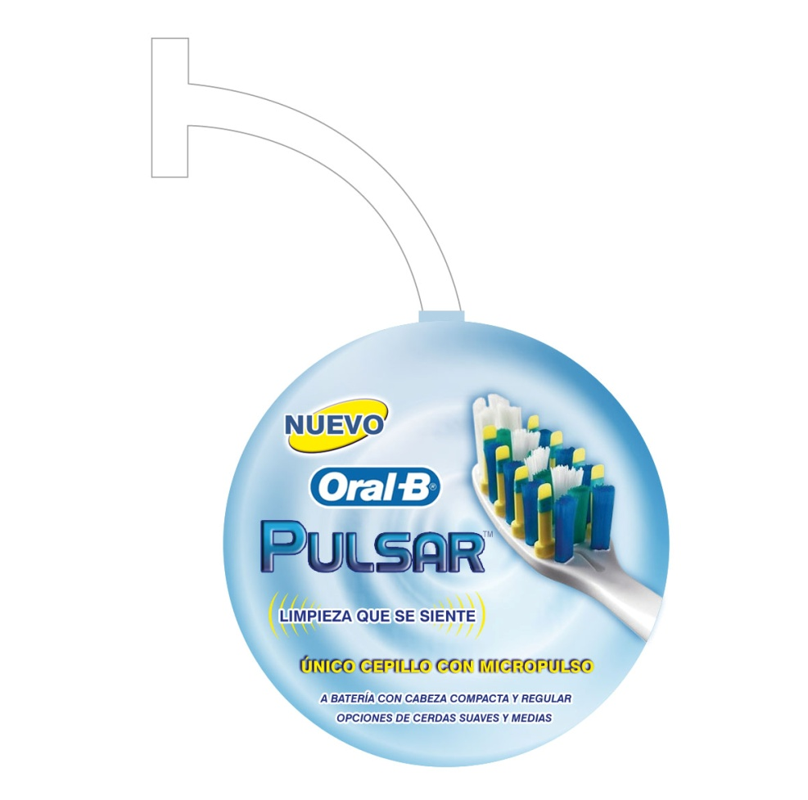
5P’s POP
Hangers (habladores colgantes)

Slide 73
5P’s POP
Poster

Slide 74
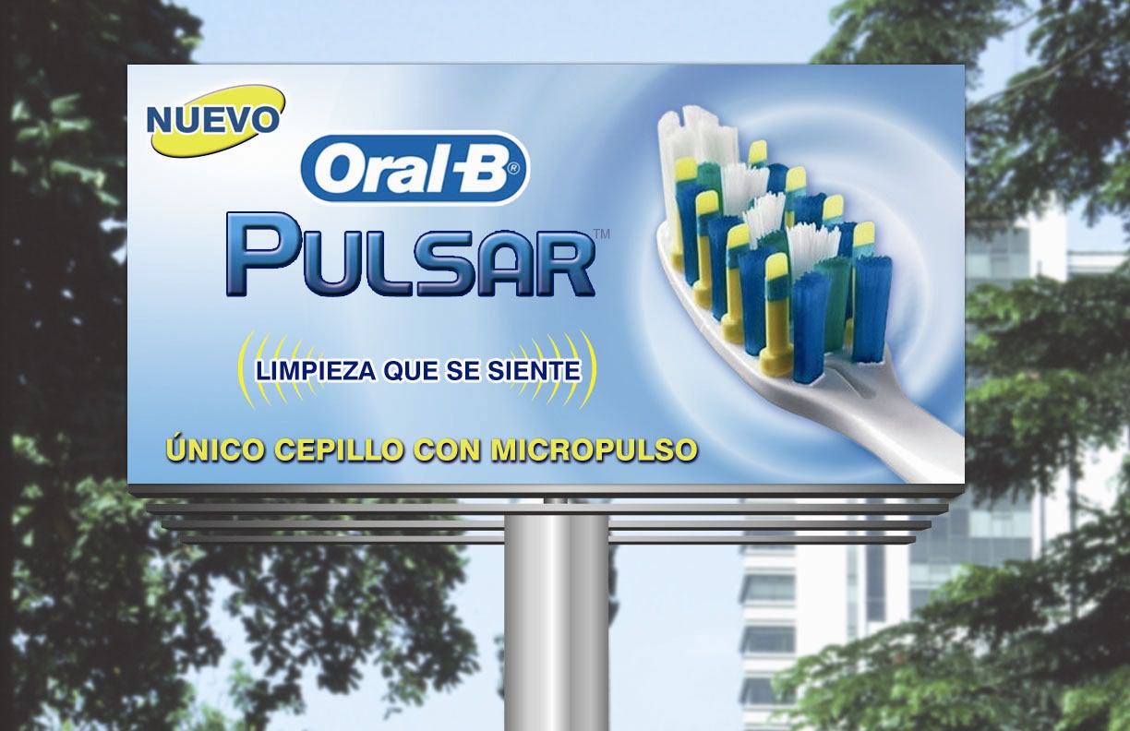
5P’s POP
Vallas en Vía Publica

Slide 75
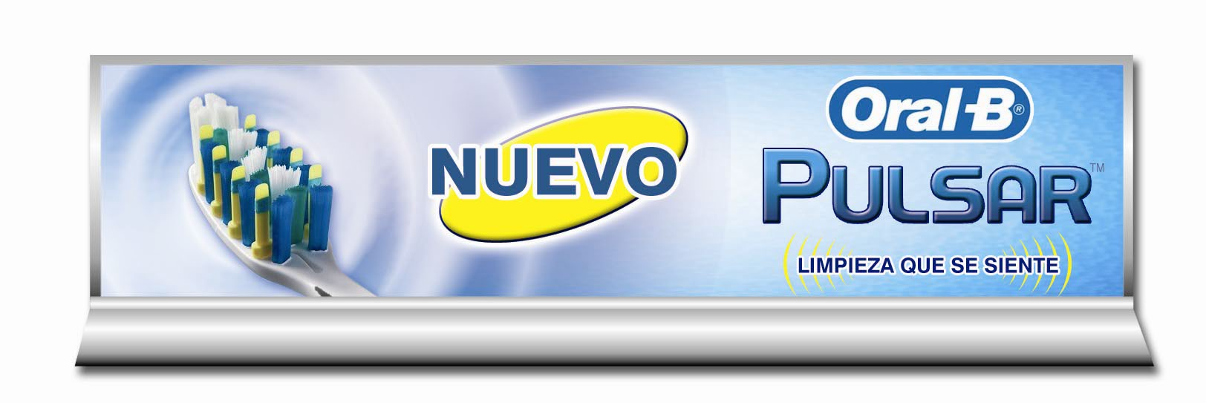
5P’s POP
Separador
“No olvides tu Oral B”

Slide 76
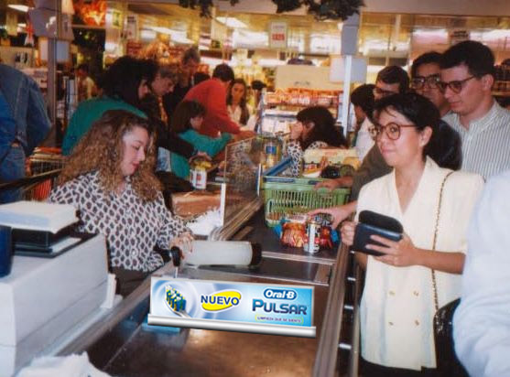
5P’s POP
Separador
“No olvides tu Oral B”

Slide 77
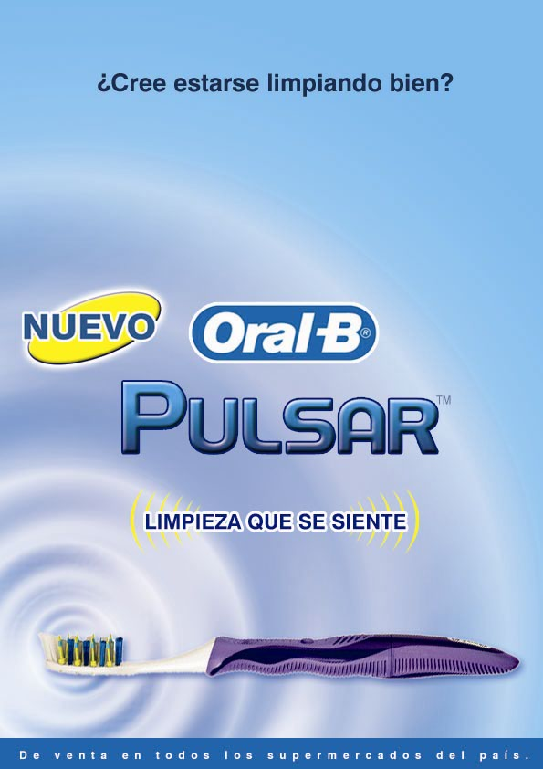
5P’s POP
Publicidad Sit & Watch - Restaurantes

Slide 78
Contenido
Objetivos & Estrategias
Resumen de la Categoría
Objetivos del Negocio
Investigacion de Mercado
Elementos del Producto
5P’s
Soporte del Lanzamiento
Oportunidades de Venta

Slide 79
Soporte en Medios
Comercial de televisión para crear Awareness y
generar prueba del producto
Ref: Oral B Pulsar Comercial 20”
Inicio del pautaje Q3 ’06.
TGRP’s 8000, 100% SOV
TV Local, Cable
Publicidad impresa

Slide 80
Pautas en
Medio Televisivo

Slide 81



Storyboard

Slide 82

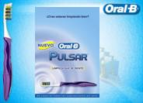

Storyboard

Slide 83

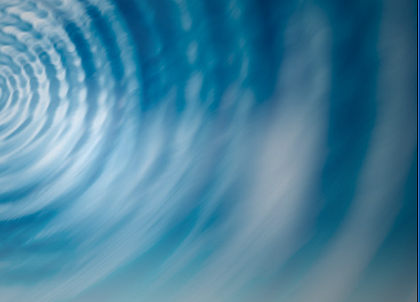
Storyboard

Slide 84
Soporte de las
Relaciones Profesionales
Plan de Relaciones Profesionales – El Plan de RP se enfocará en conseguir las recomendaciones de los Odontólogos

Slide 85
Soporte de las
Relaciones Profesionales
Plan de Relaciones Profesionales – El Plan de RP se enfocará en conseguir las recomendaciones de los Odontólogos
Sampling a los top 100 Odontólogos

Slide 86
Soporte de las
Relaciones Profesionales
Plan de Relaciones Profesionales – El Plan de RP se enfocará en conseguir las recomendaciones de los Odontólogos
Sampling a los top 100 Odontólogos
Brochures comunicando los principales beneficios

Slide 87
Soporte de las
Relaciones Profesionales
Plan de Relaciones Profesionales – El Plan de RP se enfocará en conseguir las recomendaciones de los Odontólogos
Sampling a los top 100 Odontólogos
Brochures comunicando los principales beneficios
Estudios clínicos

Slide 88
Resultados Clínicos
Resultados del Test de reducción de Placa
0.68
0.68
Cantidad de Placa
Pre-Cepillado
Pre-Cepillado
Post-Cepillado
Post-Cepillado
0.32
0.50
Oral-B Cross Action
Colgate MicroSonic

Slide 89
Contenido
Objetivos & Estrategias
Resumen de la Categoría
Objetivos del Negocio
Investigación de Mercado
Elementos del Producto
5P’s
Soporte del Lanzamiento
Oportunidades de Venta

Slide 90
Oportunidades
de Venta
Producto y concepto único: Pulsación desechable y con cabeza reemplazable
Nueva tecnología para atraer nuevos consumidores a la categoría y elevar los estándares del actual consumidor hacia productos de alto beneficios
Conversión de manual al segmento a batería
Incrementar las ganancias debido al incremento en las transacciones

Slide 91
Oportunidades
de Venta
Cepillos
 | Año 1 | Año 2 | Año 3 | Año 4 | Año 5
Cantidad | 47.000,00 | 56.400,00 | 59.220,00 | 62.181,00 | 65.290,05
Precio | $ 5,99 | $ 6,29 | $ 6,60 | $ 6,93 | $ 7,28
Total | $ 281.530,00 | $ 354.756,00 | $ 390.852,00 | $ 430.914,33 | $ 475.311,56
Repuestos
 | Año 1 | Año 2 | Año 3 | Año 4 | Año 5
Cantidad | 25.000,00 | 30.000,00 | 31.500,00 | 33.075,00 | 34.728,75
Precio | $ 4,99 | $ 5,24 | $ 5,50 | $ 5,78 | $ 6,07
Total | $ 124.750,00 | $ 157.200,00 | $ 173.250,00 | $ 191.173,50 | $ 210.803,51
Total Ingresos Proyectados | $ 406.280,00 | $ 511.956,00 | $ 564.102,00 | $ 622.087,83 | $ 686.115,08

Slide 92
Costo
Importación Cepillos

Slide 93
Costo
Importación Cepillos

Slide 94
Costo
Importación Repuestos

Slide 95
Costo
Importación Repuestos

Slide 96
Gastos de Publicidad

Slide 97
Gastos de Publicidad
 | Año 1 | Año 2 | Año 3 | Año 4 | Año 5
Publicidad | $ 205.000,00 | $ 300.000,00 | $ 250.000,00 | $ 225.000,00 | $ 200.000,00
Total Gastos | $ 205.000,00 | $ 300.000,00 | $ 250.000,00 | $ 225.000,00 | $ 200.000,00

Slide 98
Flujo de Caja Estimado
 | Año 1 | Año 2 | Año 3 | Año 4 | Año 5
Ingresos | $ 406.280,00 | $ 511.956,00 | $ 564.102,00 | $ 622.087,83 | $ 686.115,08
Cto. de ventas | $ 112.550,00 | $ 141.672,00 | $ 156.290,40 | $ 172.347,21 | $ 190.271,88
 | $ 293.730,00 | $ 370.284,00 | $ 407.811,60 | $ 449.740,62 | $ 495.843,20
 | $ 25.000,00 | $ 50.000,00 | $ 50.000,00 | $ 50.000,00 | $ 50.000,00
Gastos | $ 205.000,00 | $ 300.000,00 | $ 250.000,00 | $ 225.000,00 | $ 200.000,00
Ut. Operativa | $ 63.730,00 | $ 20.284,00 | $ 107.811,60 | $ 174.740,62 | $ 245.843,20
25% impuesto | $ 15.932,50 | $ 5.071,00 | $ 26.952,90 | $ 43.685,16 | $ 61.460,80
Ut. Neta | $ 47.797,50 | $ 15.213,00 | $ 80.858,70 | $ 131.055,47 | $ 184.382,40
VAN | $ 281.388,14

Slide 99
Análisis Marginal
 | Q | P | V | U
Cepillos | 47000,00 | $ 5,99 | $ 281.530,00 | $ 264.638,20
Repuestos | 25000,00 | $ 4,99 | $ 124.750,00 | $ 89.108,93
Ut. Bruta |  |  |  |  | $ 353.747,13
 | Margen distribuidores | Comisiones ventas | Costo de estructura de Ventas
Costos | 7,00% | 1,50%
Cepillos | $ 19.707,10 | $ 4.222,95 |  | $ 23.930,05
Repuestos | $ 8.732,50 | $ 1.871,25 |  | $ 10.603,75
Publicidad |  |  | $ 205.000,00 | $ 205.000,00
Costos fijos |  |  | $ 25.000,00 | $ 25.000,00
Costos directos de comercialización |  |  |  |  | $ 264.533,80
Contribución Marginal |  |  |  |  | $ 89.213,33

Slide 100
Análisis de Sensibilidad

Slide 101
Oportunidades
de Venta
US $ 406000 Venta Neta (2do semestre)
47000 unidades de Cepillo Dental
25000 unidades de Repuestos
VAN US $ 281388,14
TIR > Tasa Mínima Aceptada
TIR > Tasa de Interés Pasiva

Slide 102
Conclusiones
Proyecto financieramente viable
Producto exitoso siguiendo las estrategias planteadas controlando la reacción de la competencia
Mantener el liderazgo en cepillos dentales a batería e incrementar su valor como marca
Beneficio añadido de reemplazar la cabeza del cepillo

Slide 103
Recomendaciones
Ingresar a participar en el nuevo segmento creado el cual es de alta oportunidad y bajo riesgo
Actualizar estrategias de Marketing de acuerdo a reacciones de la competencia
Continuar con la comunicación clara y efectiva de la marca

Slide 104
Gracias

